Slide 1
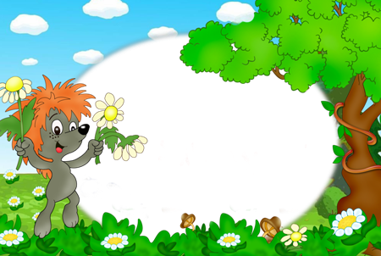
Познавательно - творческий проект «Мой любимый домашний питомец» МДОУ Детский сад комбинированного вида №3, г. Раменское, Московской области. воспитанники средней группы №12

Slide 2
Актуальность темы: В современных городских условиях не каждая семья может позволить содержать домашнее животное в квартире. Проект позволяет расширить представления у детей о домашних животных (кошка, собака, аквариумные рыбки, попугай, хомяк и другие) и правилах ухода за ними. Животные являются источником первых знаний о природе. Ребенок видит животное - он к нему тянется, распознает названия, отмечает различия, познает его поведение. Животные являются источником развития сенсорики. Ни одна обучающая игрушка не может сравниться с природой. Ребенок непосредственно через органы чувств воспринимает объект: форму, величину, цвет, запах, пространственное расположение, движения, мягкость, фактуру шерсти и т. д. Животные являются источником развития логического мышления. На основе представлений о животных, дети учатся видеть связи и зависимости: кошка мяукает у миски - голодная, затаилась - охотится. Животные источник для различных видов деятельности - наблюдение, игра, труд, творчество и т. д. В результате формируется любознательность, наблюдательность, развивается фантазия.

Slide 3
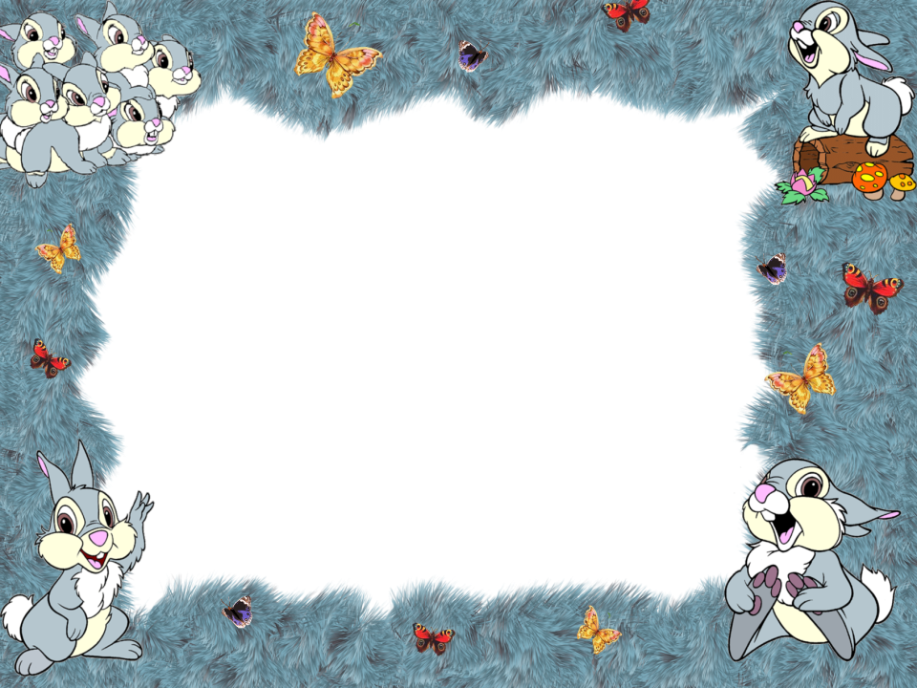
Цель: Обогащение и углубление представлений у детей о домашних животных проживающих в квартире, способа ухода и общения с ними. Задачи: 1. Расширение представления у детей о разнообразии домашних питомцев (кошка, собака, аквариумные рыбки, попугай, хомяк и другие). 2. Формирование и обогащение представления у детей об уходе за домашними обитателями.

Slide 4
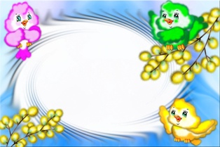
Предполагаемый результат: Обогащение знаний детей о животном мире ближайшего окружения; умение устанавливать взаимосвязь между размером животного и условиями обитании; знакомство с правилами ухода за домашними питомцами. Результат проекта: Фотоподборка домашних обитателей (включение родителей), схема составления описательного рассказа, детские работы по рисованию и по лепке. Срок реализации проекта: 1 неделя.

Slide 5
Составление описательного рассказа по фотографии с опорой на схему «Мой любимый домашний питомец» Цель: Учить детей составлять описательный рассказ с опорой на схему. Задачи: 1. Развитие речи детей через использование прилагательных при составлении описательного рассказа. 2. Обучение детей «читать» схему.

Slide 6
Работы детей и родителей

Slide 7
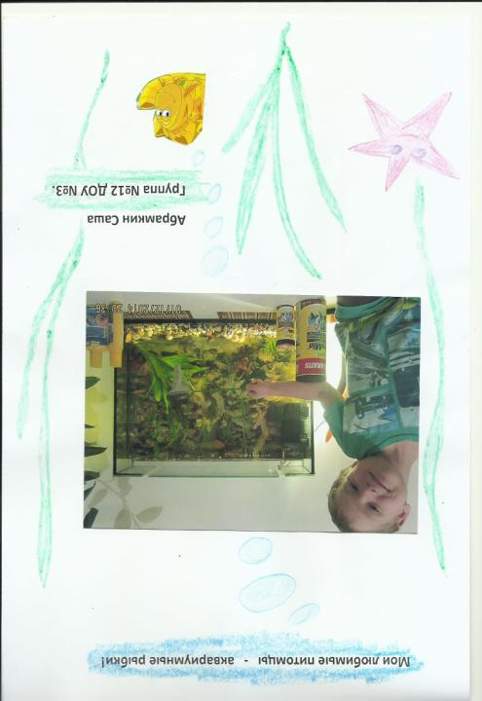
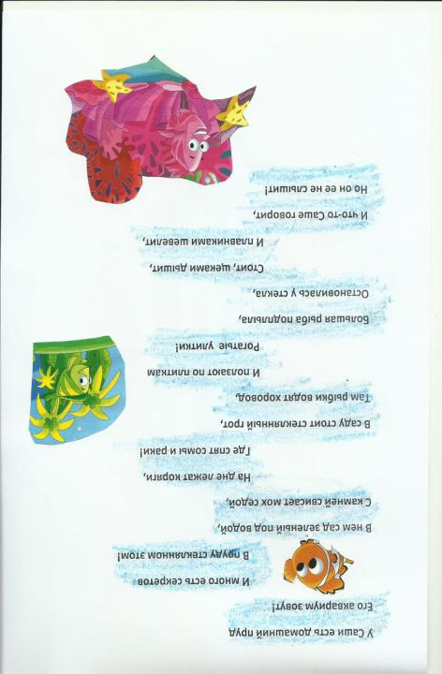

Slide 8
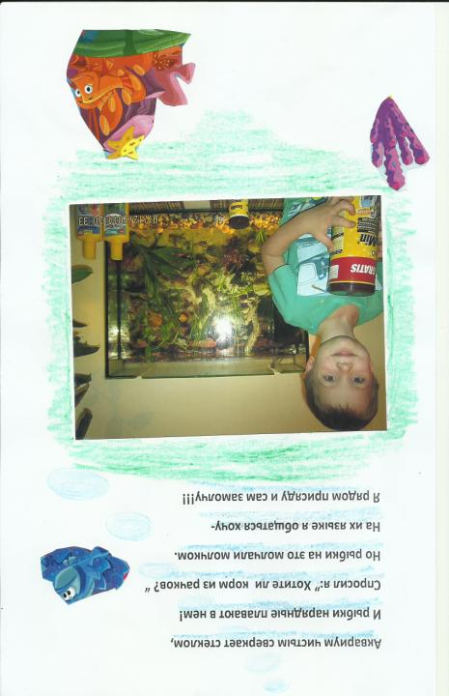
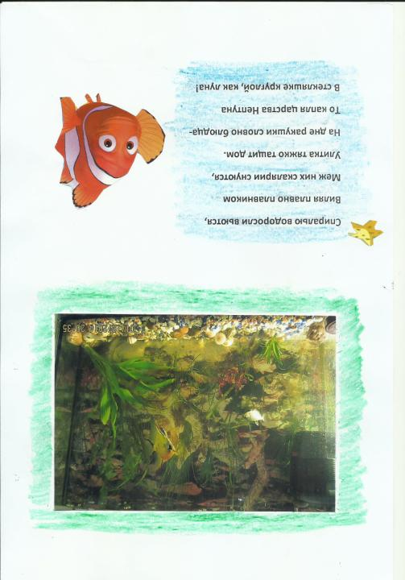

Slide 9
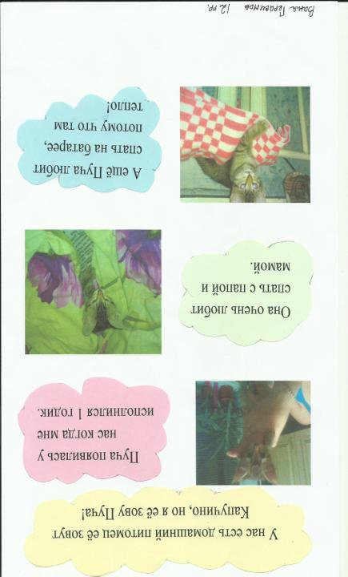
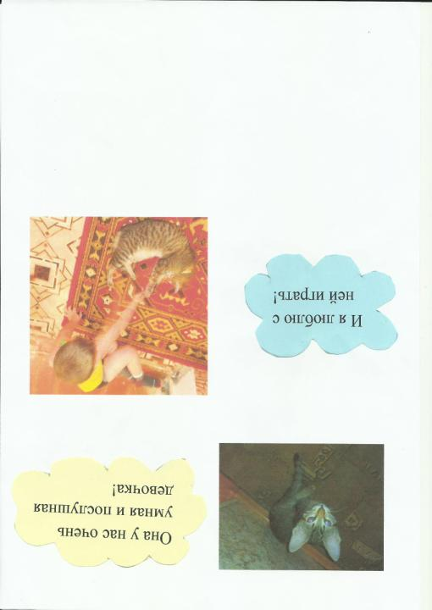

Slide 10
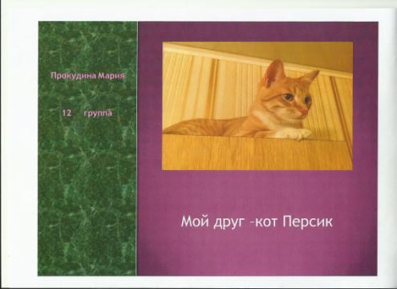

Slide 11
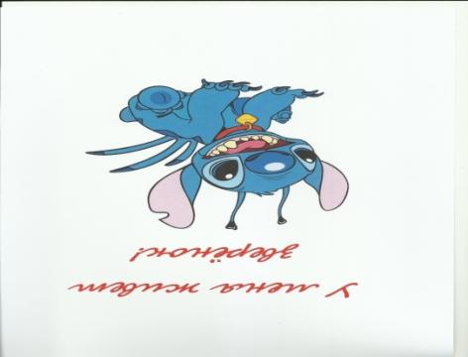
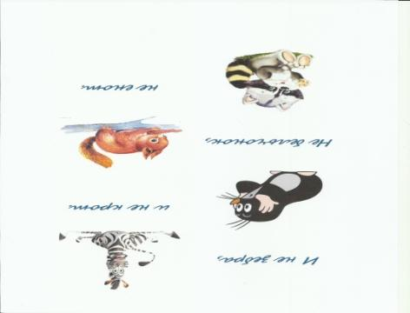
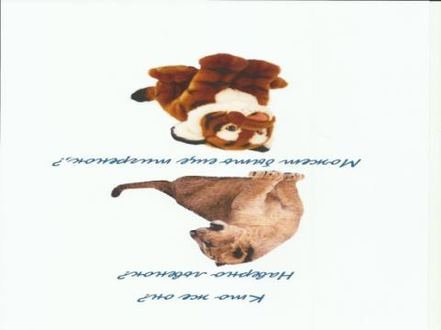
Дорошина Варя группа №12

Slide 12
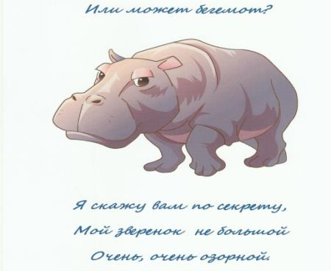
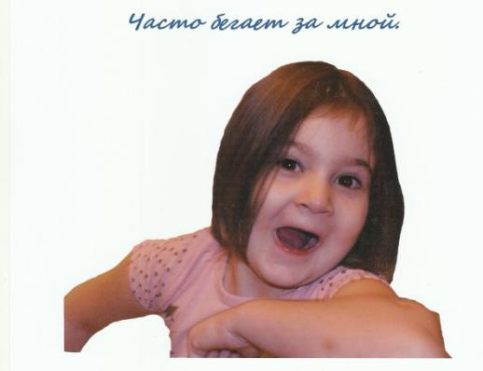
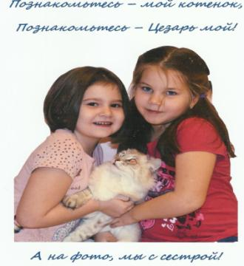

Slide 13
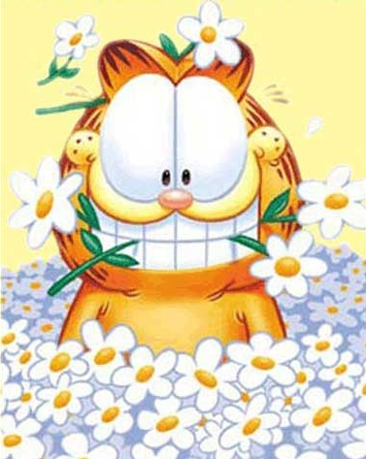
Мы очень любим своих питомцев

Slide 14
Спасибо за внимание!

